Slide 1
El proyecto “Development Kit V1” está compuesto de 5 bloques funcionales
que son:
Bloque convertidor Flyback.
Bloque carga del convertidor
Bloque control Analógico.
Bloque control Digital.
Bloque sensor de corriente (este es provisional).
A continuación se muestra un esquemático del mismo, el circuito eléctrico y la
descripción de las características de la placa.
Archivos complementarios a este documento.
Fichero de PSIM con el esquema eléctrico.
Lista en excel con los componentes de cada una de las partes
Fichero con los datasheet de los principales componentes.

Slide 2
LTSR 6 -NP
MD 4007
En este dibujo falta el regulador para
el ventilador del disipador.
Regu 7805
+
Oscilos
10uF
10uF
GND
Vout
Vref
4.7KΩ
4.7KΩ
STPS10L60CFP
Coilcraft
FA2901
4.7 Ω
470uF
330uF
100Ω
1KΩ
STPS10L60CFP
Pot
1KΩ
10nF
4.7 Ω
33uF
1KΩ
4W
1KΩ
10nF
20 Ω
b
e
c
IRF540N
100KΩ
Vsensed
330Ω
PWM
LM78M15
GND
GND
10uF
4.7uF
1uF
PB12
10Ω
47Ω
10uF
Diodo Zener
3,6V
100KΩ
PA3
10KΩ
Vref
GND
IRF540N
1nF
Vcc
PWM
220Ω
Optoacoplador
Escalón
Carga
Vramp
STM32L Discovery
RcTc
2nF
2x1nF
Pot 20KΩ
1nF
Optoacoplador
PWM
Pot 5KΩ
100Ω
47Ω
PB9
VDD
GND
GND
2Q2222
EXT_5V
EXT_3V

Slide 3
Descripción:
Se va a utilizar como fuente de alimentación de la paca un cargador de
PC 18V.
Se podrá alternar entre control analógico con UC3843 y control digital con
Microprocesador, esta acción se realizará mediante jumpers.
El escalón de carga se realizará desde el microporocesador aún cuando el
control sea analógico, razón por la cual la placa de control digital deberá estar
alimentada.
En el caso del control analógico se podrá observar que hay definidos dos componentes
Z1 y Z2, se sugiere poner una especie de soporte universal a fin de poder probar distintos
tipos de reguladores.
Cuestiones a definir:
Colocación del sensor de corriente: a la entrada, antes de primario de
Transformador.
Puntos de medición a lo largo de la placa.

Slide 4
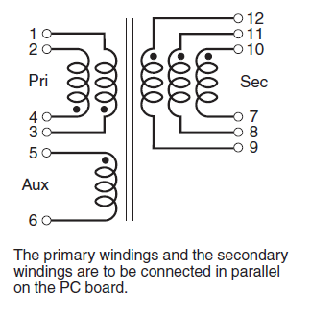
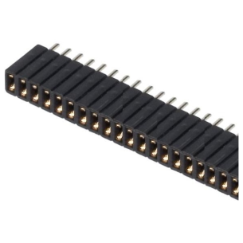
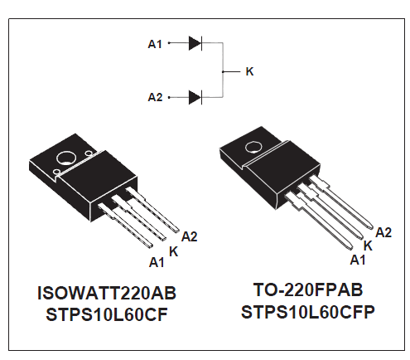
Especificaciones:
Transformador cortocircuitar pines tal y como se muestra en figura.
Microprocesador utilizar Tira de pines (total a cada lado 28 pines)
Diodos, utilizar los dos diodos del mismo dispositivo
No se utilizan

Slide 5
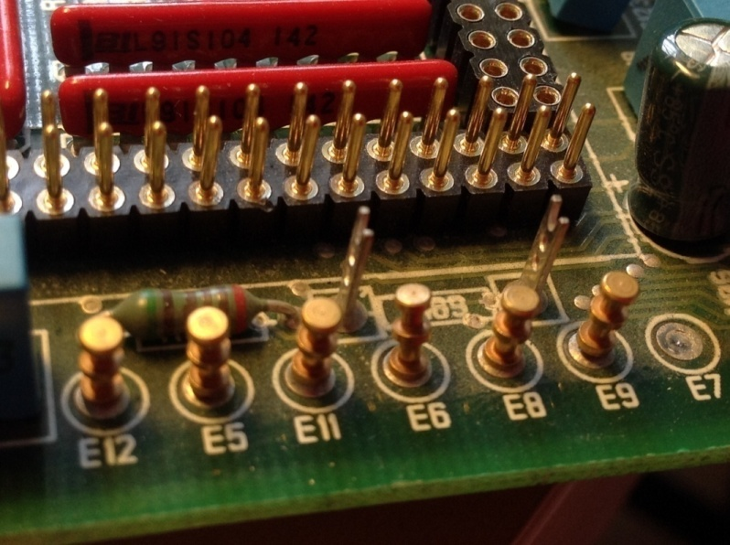
Especificaciones:
Tipos de pines PCB Test Contact Pin. ¿Todos juntos en la misma área?

Slide 6
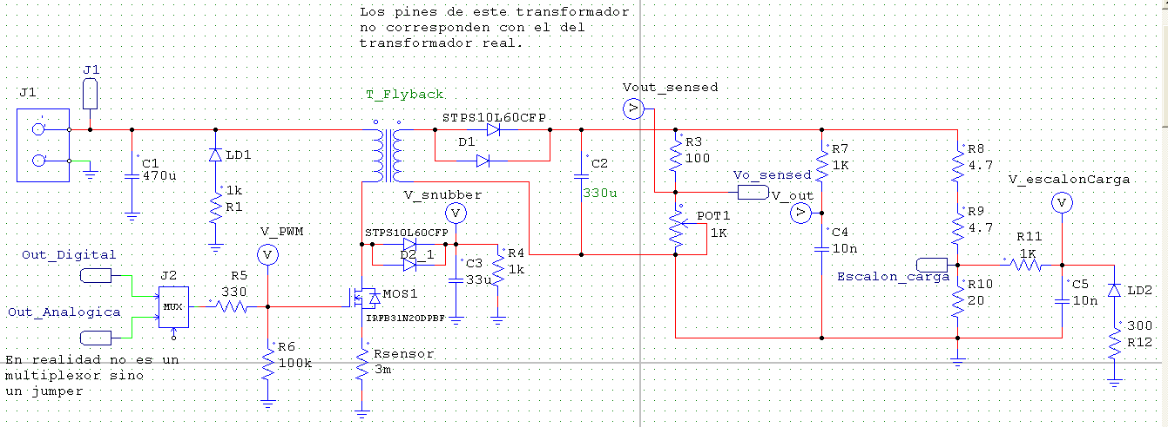
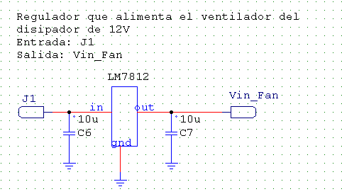
Convertidor Flyback
Etapa de Carga

Slide 7
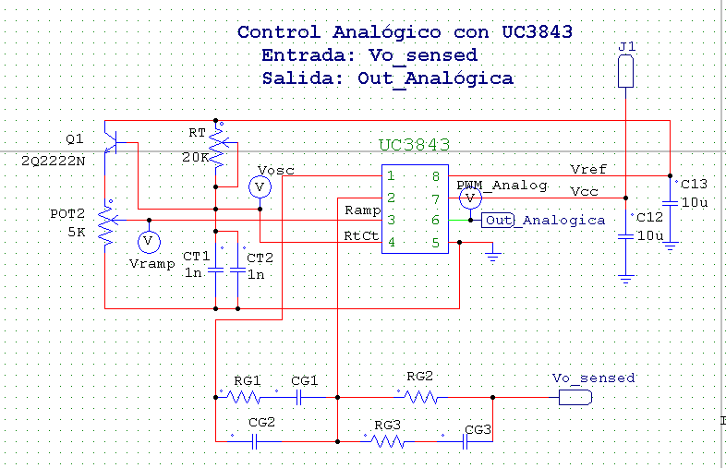
Circuito Analógico

Slide 8
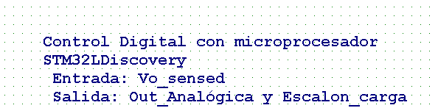
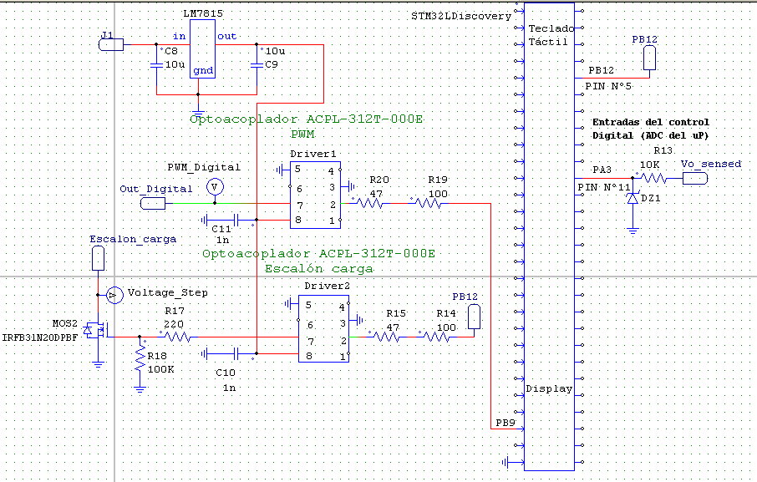
Circuito Digital

Slide 9
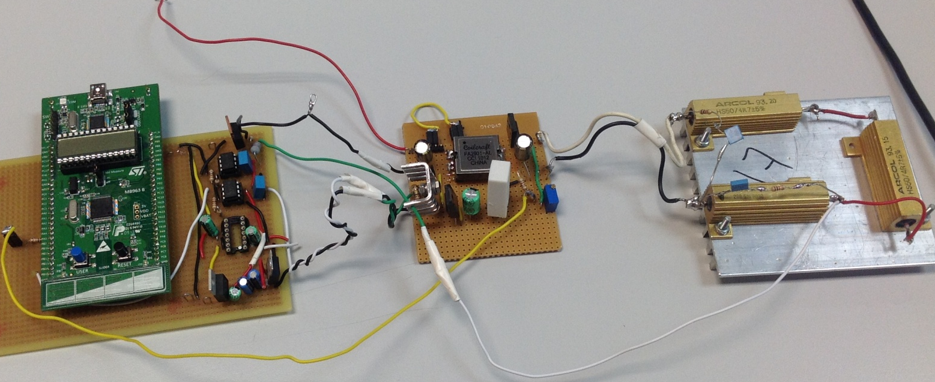
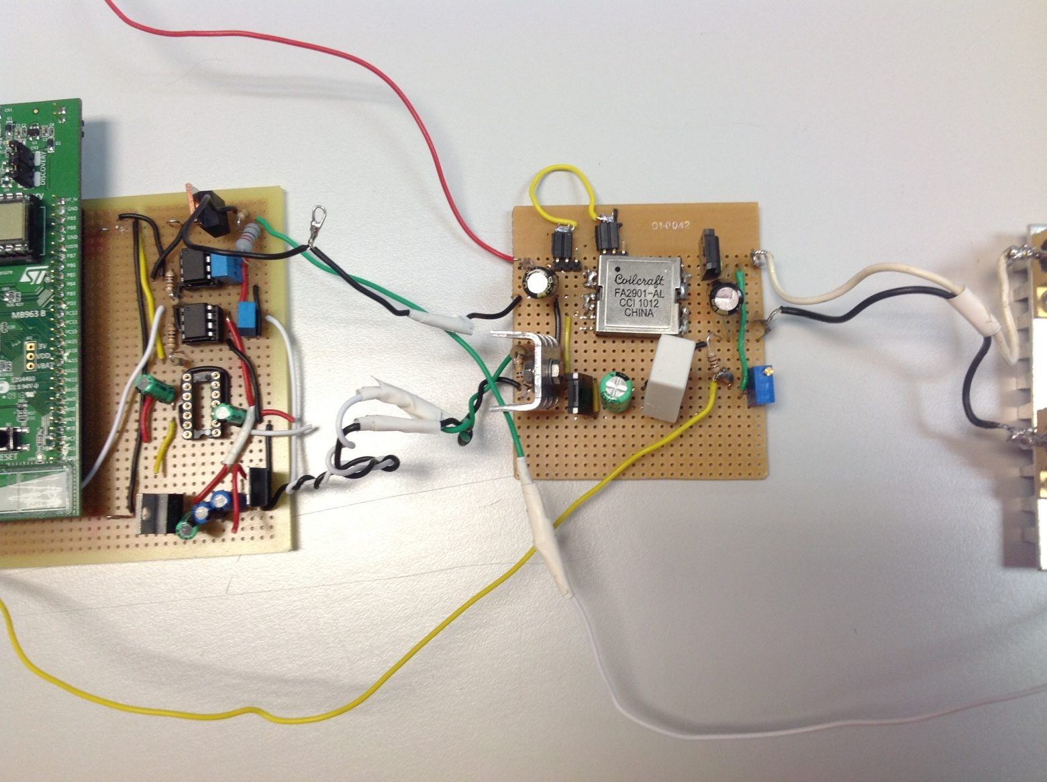
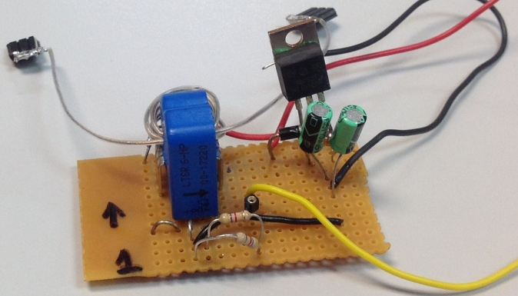
Fotos
Sistema Control + Flyback +Cargas
Sistema Control + Flyback
Transductor I – V (No definitivo)
Colocación

Slide 10
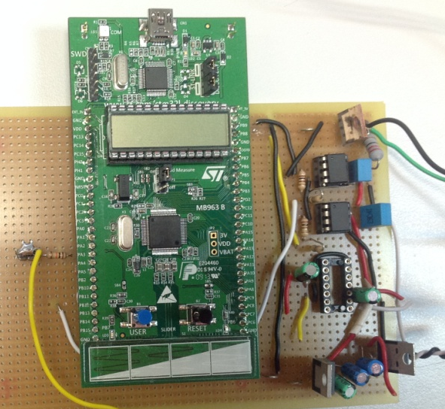
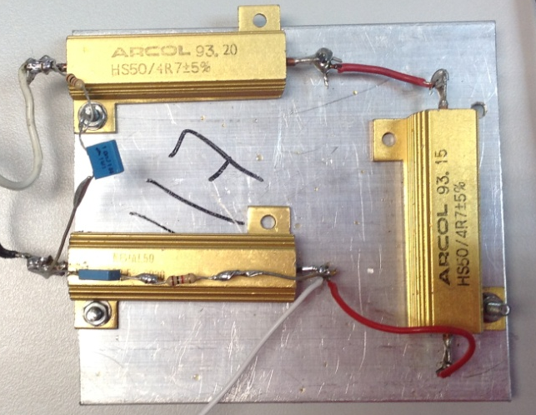
Fotos
PWM PB12
– Escalón de carga -
ADC PA3
– entrada Voutsensed -
PWM PB9
– Señal PWM -
Regulador para los drivers
– 7815 -
Snubber
Sensor de Vo

Slide 11
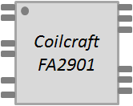

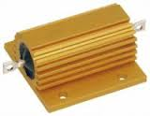
Largo x Ancho mm
1. Condensador de entrada / Salida / Snubber :: diam = 8.10mm
2. Transformador :: 19.94 x 21.69
3. Diodo de salida /Diodo Snubber / Mosfet TO-220 :: 10.13 x 4.48
4. Resistencia del Snubber :: 12.8 x 8.93
R4
5. Potenciómetro :: 9.62 x 4.81
Pot
6. R de 0.25W :: 6.46 x 2.22
7. Zócalo para DIP 8:: 10.2 x 9.91
8. C cerámico para optoacoplador:: 7.2 x 4.48
9. Condensador de entrada / Salida reguladores :: diam = 5.12mm
10. R carga :: 48.96 x 22.64
11. 2N222A:: diam x 4.43
13. Condesador 2xCt :: 7.01 x 2.13
12. LED:: diam x 5.55
14. Diodo zener 3.6V :: 3.76 x 1.29

Slide 12

15. Placa STM32L152Discovery :: 112.15 x 55.9

Slide 13

Disipador de 100x50 LAM5
LM7812
J1
LD1
C6
C7
C1
D1
C2
R7
C12
C13
R6
R1
UC3843
R5
Q1
RT
MOS1
R3
C4
Pot
POT1
POT2
Pot
Pot
CT1
CT2
Driver1
D2
C3
R4
C11
R20
LM7815
R13
Driver2
MOS2
R14
R17
R11
R19
C8
C10
DZ1
C10
R18
R15
C5
PWM
LD2
R12
PWM
Escalón de
carga
ADC
Puesto que he tomado las
dimensiones AxB aparentemente se
solapan pero no es así

Slide 14

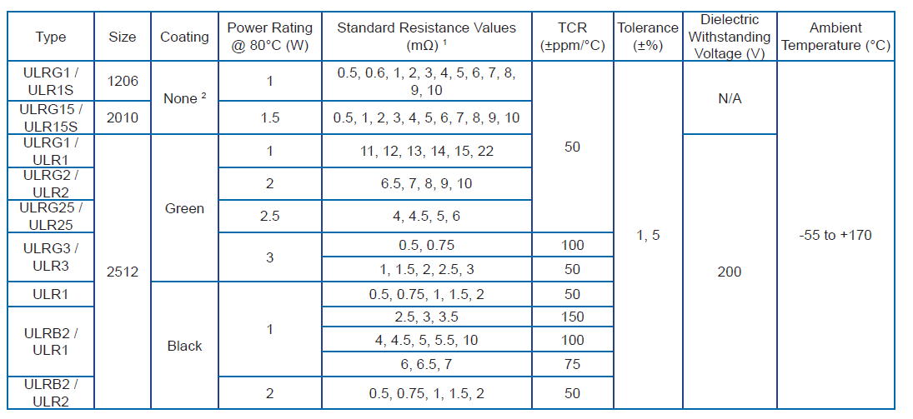
R sensado
Rsensado
Mínima Rsensado = 3mΩ
Rparásita
Peor caso I = 4.81A entonces Vsensado = 14mV
Potencia dispada P = V²/R = 0.069W

Slide 15
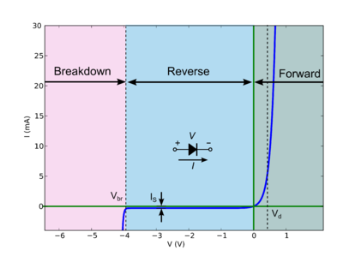
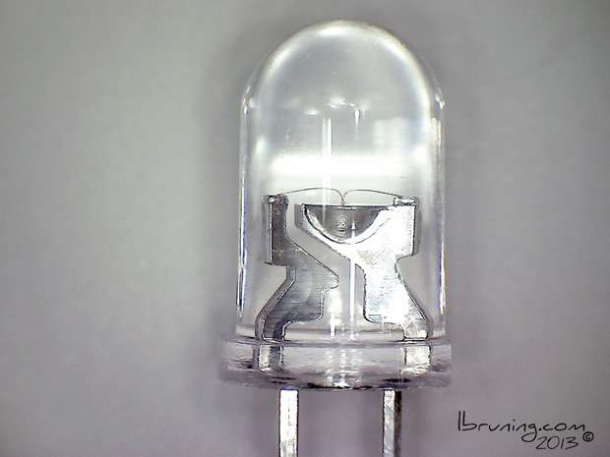
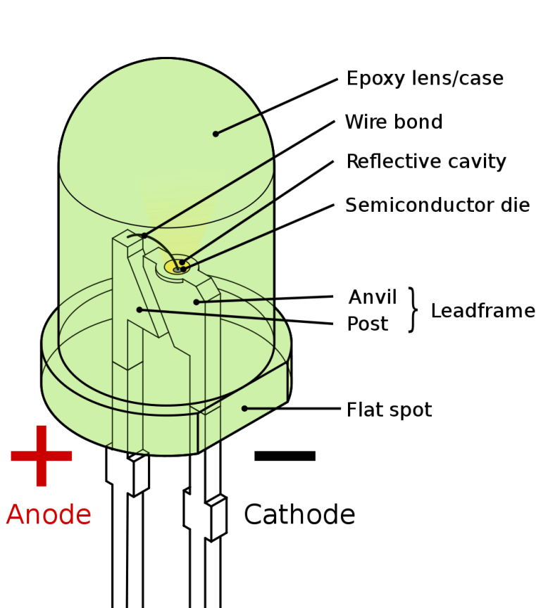
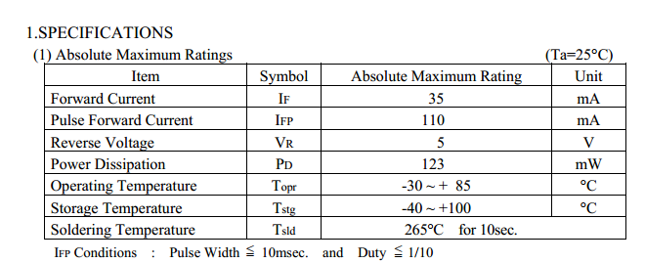
LED
LED Vin = 18V
LED Vescalon= 8.77V

